Slide 1
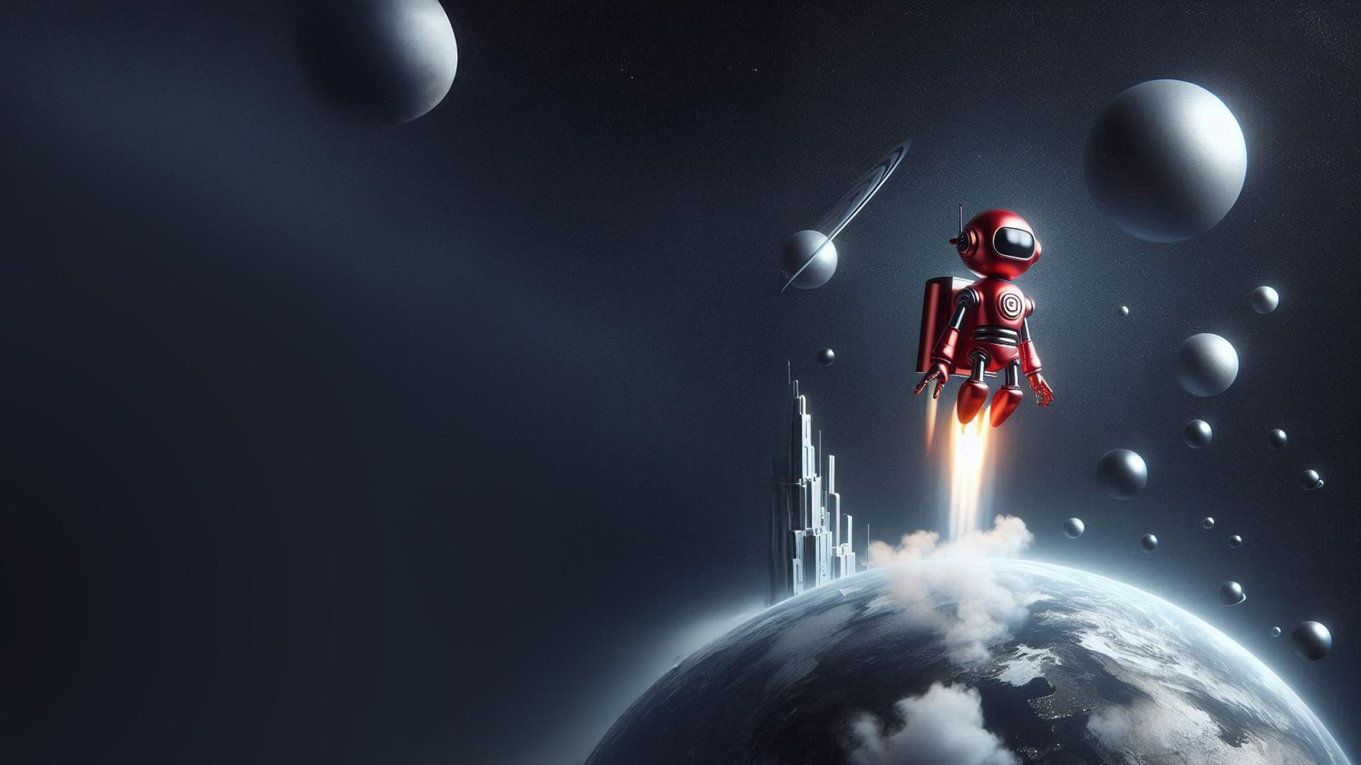


Empresas Multiagênticas
A Nova Estratégia de Eficiência Operacional Impulsionada por IA
Matias Leiva
Country Manager Brasil
www.rocketbot.com
Notes:
Matias: Bom dia, São Paulo! Tudo bem? Fico feliz em ver tantas pessoas importantes por aqui... ou pelo menos, assim me disseram! (risos).
Vocês sabem que atualmente temos carros que dirigem sozinhos, drones que entregam pizzas, robôs que limpam a casa… e aí a gente chega na empresa e continua extraindo dados do Excel manualmente! Parece brincadeira, mas é realidade de muitos por aí. Hoje, estamos aqui justamente para mudar isso!
Meu nome é Matias Leiva, Country Manager da Rocketbot Brasil, e é um prazer imenso compartilhar esses próximos minutos com vocês, discutindo como Inteligência Artificial, agentes digitais e workflows inteligentes podem transformar radicalmente a eficiência operacional de suas organizações.

Slide 2
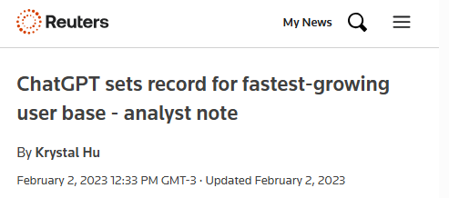
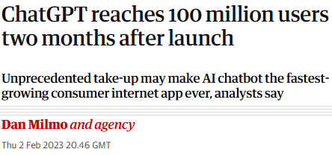

Reuters
Título: “ChatGPT sets record for fastest-growing user base”
Data: 2 de fevereiro de 2023
Resumo:
Matéria da Reuters reportando que o ChatGPT atingiu 100 milhões de usuários em apenas dois meses, tornando-se o aplicativo de consumo de crescimento mais rápido da história até então.
The Guardian
Título: “ChatGPT reaches 100 million users two months after launch”
Data: 2 de fevereiro de 2023
Resumo:
O jornal britânico The Guardian repercutiu o mesmo recorde, destacando a rapidez sem precedentes com que o ChatGPT conquistou sua base de usuários.
Notes:
Matias: Quantos aqui já ouviram falar no ChatGPT? (levanta a mão, pausa para reação)
Pois é! Hoje, milhões de profissionais em todo o mundo — e talvez até você — já estão utilizando o ChatGPT no dia a dia, seja para redigir e-mails, gerar relatórios ou buscar ideias.
Mas o que está realmente mudando o jogo é a entrada definitiva dos LLMs — os Large Language Models — nos ambientes empresariais, de forma estruturada, segura e produtiva.

Slide 3
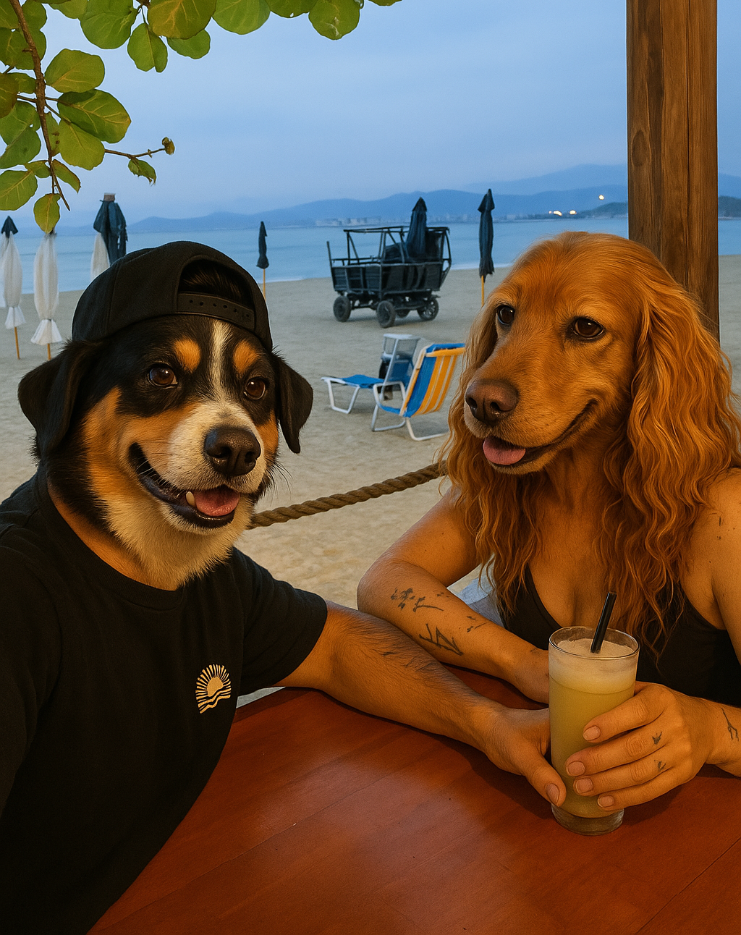


Slide 4

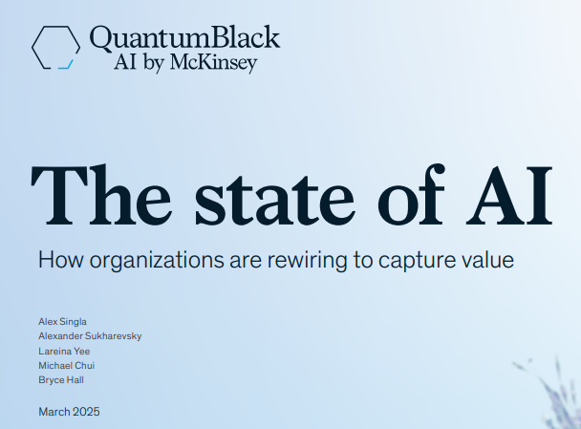
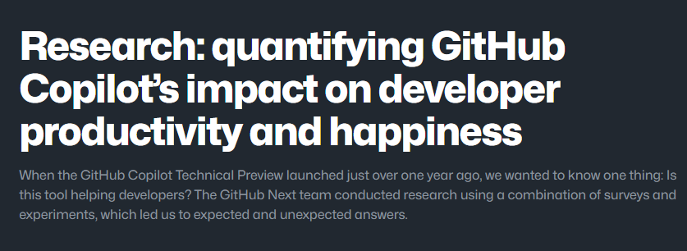
71%
já usam IA generativa em pelo menos uma área
55% mais rápido
Benefícios concretos
+50%
Redução de custos e aumento de eficiência operacional
60%
Mais realizado no trabalho
Detalhes do estudo
Autor: Alex Singla, Alexander Sukharevsky, Lareina Yee, Michael Chui, Bryce Hall
Ano: 2025
Título: The state of AI: How organizations are rewiring to capture value
Publicado em: QuantumBlack, AI by McKinsey
Link: https://www.mckinsey.com/capabilities/mckinsey-digital/our-insights/a-generative-ai-reset-rewiring-to-turn-potential-into-value-in-2024
Detalhes do estudo
Autor: Eirini Kalliamvakou e equipe do GitHub.
Ano: 2024 (atualização)
Título: Research: Quantifying GitHub Copilot's impact on developer productivity and happiness
Publicado em: The GitHub Blog
Link: https://github.blog/2022-07-14-research-quantifying-github-copilots-impact-on-developer-productivity-and-happiness/

Slide 5


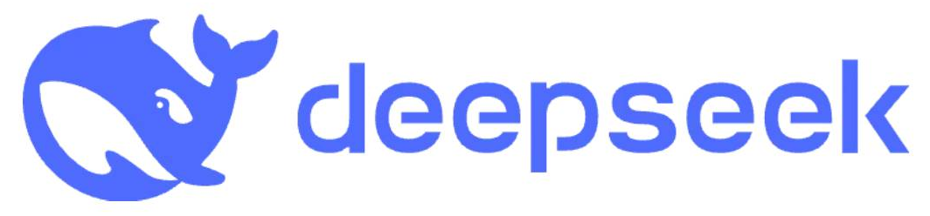
LLM (Large Lenguaje Model)
ChatGPT (OpenAI)
Gemini (Google)
Claude (Anthropic):
DeepSeek
Modelos
GPT-4 / GPT-4.5
Gemini 2.5 (Pro/Ultra)
Claude 3
DeepSeek-Coder / DeepSeek-LLM
Notes:
Matias: Bom dia, São Paulo! Tudo bem? Fico feliz em ver tantas pessoas importantes por aqui... ou pelo menos, assim me disseram! (risos).
Vocês sabem que atualmente temos carros que dirigem sozinhos, drones que entregam pizzas, robôs que limpam a casa… e aí a gente chega na empresa e continua extraindo dados do Excel manualmente! Parece brincadeira, mas é realidade de muitos por aí. Hoje, estamos aqui justamente para mudar isso!
Meu nome é Matias Leiva, Country Manager da Rocketbot Brasil, e é um prazer imenso compartilhar esses próximos minutos com vocês, discutindo como Inteligência Artificial, agentes digitais e workflows inteligentes podem transformar radicalmente a eficiência operacional de suas organizações.

Slide 6
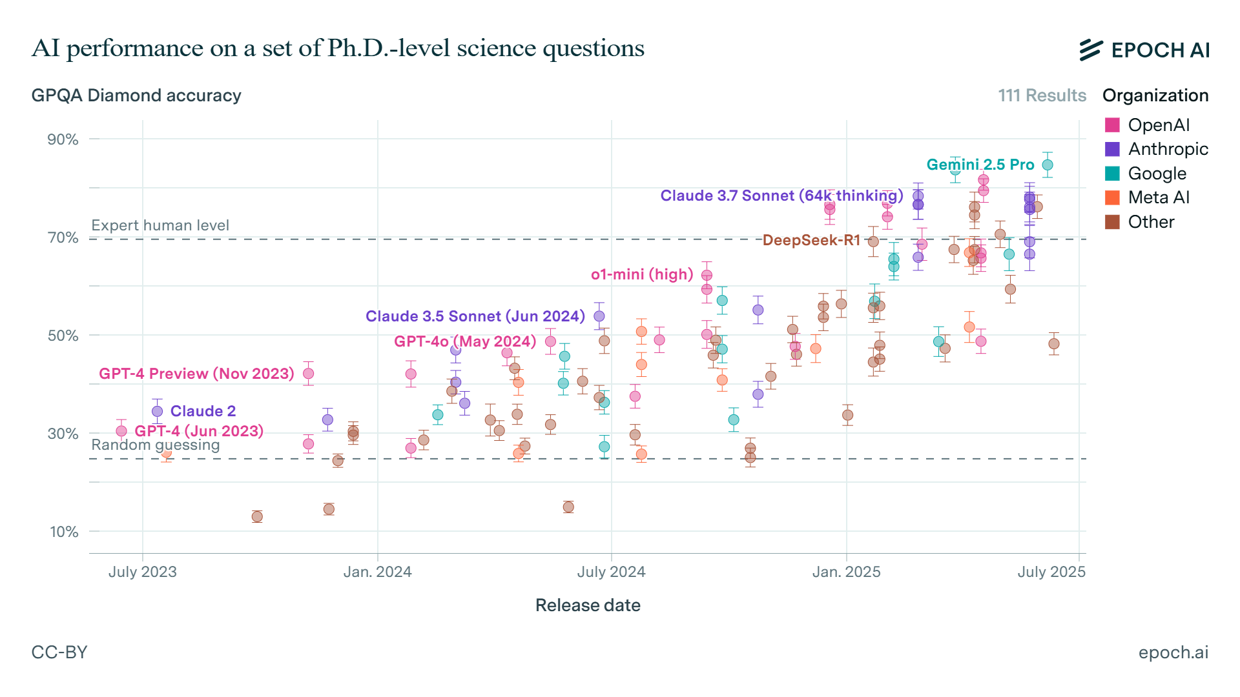
Humanos especializados
Humano médio

Slide 7
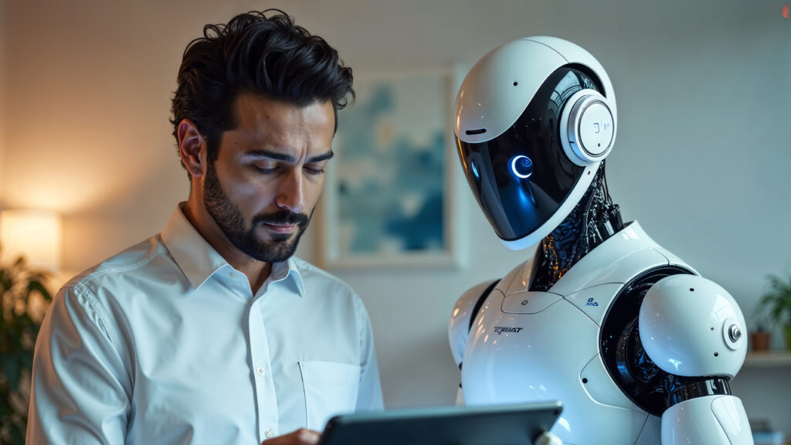
"Se eu já uso o ChatGPT ou outro LLM no meu dia a dia… então, o que é exatamente um Agente de IA? Qual é a diferença?"
Usar o ChatGPT é como consultar um especialista por alguns minutos. Já um Agente de IA é como contratar esse especialista para trabalhar com você o tempo todo.
Notes:
Matias: Tudo isso é impressionante, não é? Ver como o ChatGPT e outros modelos de linguagem estão acelerando o trabalho e trazendo resultados reais para os negócios…
Mas aí vem uma pergunta que muitos fazem — e talvez você também esteja se fazendo agora:
"Se eu já uso o ChatGPT no meu dia a dia… então, o que é exatamente um Agente de IA? Qual é a diferença?"
E a resposta é simples, mas profunda: usar o ChatGPT é como consultar um especialista por alguns minutos. Já um Agente de IA é como contratar esse especialista para trabalhar com você o tempo todo, executando tarefas reais, tomando decisões contextuais e interagindo com sistemas e pessoas.

Slide 8
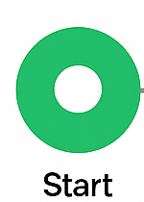
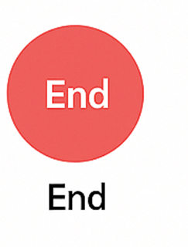




Como usamos esses Agentes de IA?
E é aí que entramos no universo dos Workflows Inteligentes. Porque se um agente de IA sozinho é poderoso. Então imagina quando combinamos vários agentes de IA, APIs, RPA e até intervenção humana, temos algo muito maior: processos vivos, adaptáveis, inteligentes e contínuos.
Agente de IA
API
RPA
IA Agents
User
Notes:
Matias: Bom dia, São Paulo! Tudo bem? Fico feliz em ver tantas pessoas importantes por aqui... ou pelo menos, assim me disseram! (risos).
Vocês sabem que atualmente temos carros que dirigem sozinhos, drones que entregam pizzas, robôs que limpam a casa… e aí a gente chega na empresa e continua extraindo dados do Excel manualmente! Parece brincadeira, mas é realidade de muitos por aí. Hoje, estamos aqui justamente para mudar isso!
Meu nome é Matias Leiva, Country Manager da Rocketbot Brasil, e é um prazer imenso compartilhar esses próximos minutos com vocês, discutindo como Inteligência Artificial, agentes digitais e workflows inteligentes podem transformar radicalmente a eficiência operacional de suas organizações.

Slide 9
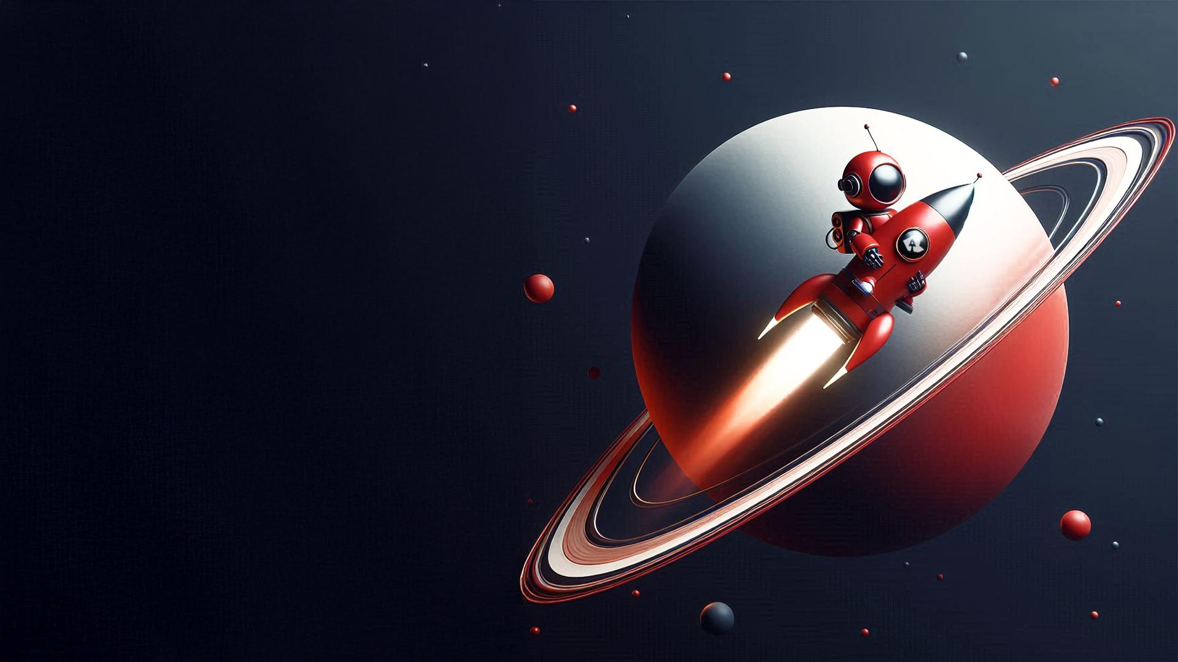

Apresentamos

Slide 10

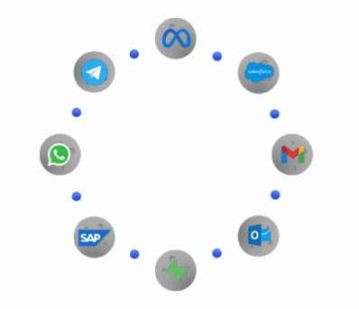
¿O que é o ?
SaturnStudio é a ferramenta de criação de agentes digitais, que combinam tecnologia de RPA, inteligência artificial (IA), integrações em nuvem, poder de interpretação e supervisão estratégica humana quando necessário.
Com o SaturnStudio, introduzimos o conceito de agentes de IA, que podem interpretar, raciocinar e agir de forma inteligente, envolvendo automaticamente um humano para validar decisões complexas.

Slide 11
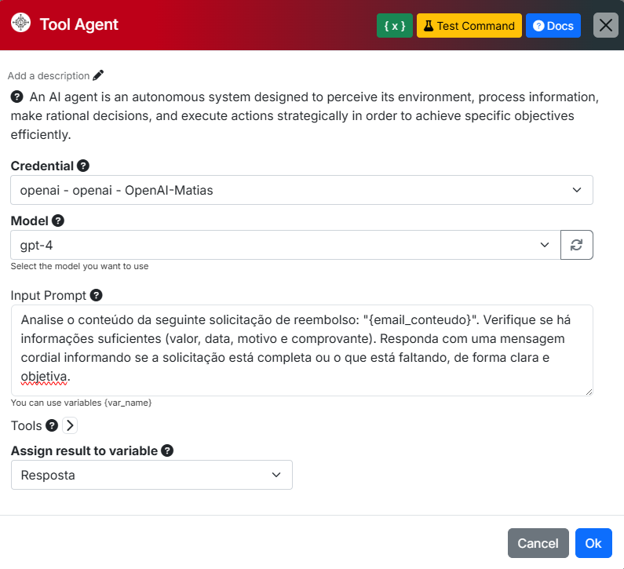
Escolha a credencial da API do provedor de IA que você vai usar (ex: OpenAI, Gemini, DeepSeek).
Selecione o modelo de linguagem que o agente vai usar para processar as instruções.
É aqui que você define o que o agente deve fazer. Pode ser uma instrução fixa ou dinâmica (usando variáveis).
Variável para armazenar a resposta gerada pela IA. Pode ser usada depois no fluxo, por exemplo, para enviar a resposta via e-mail, WhatsApp, ou para tomada de decisão.

Slide 12
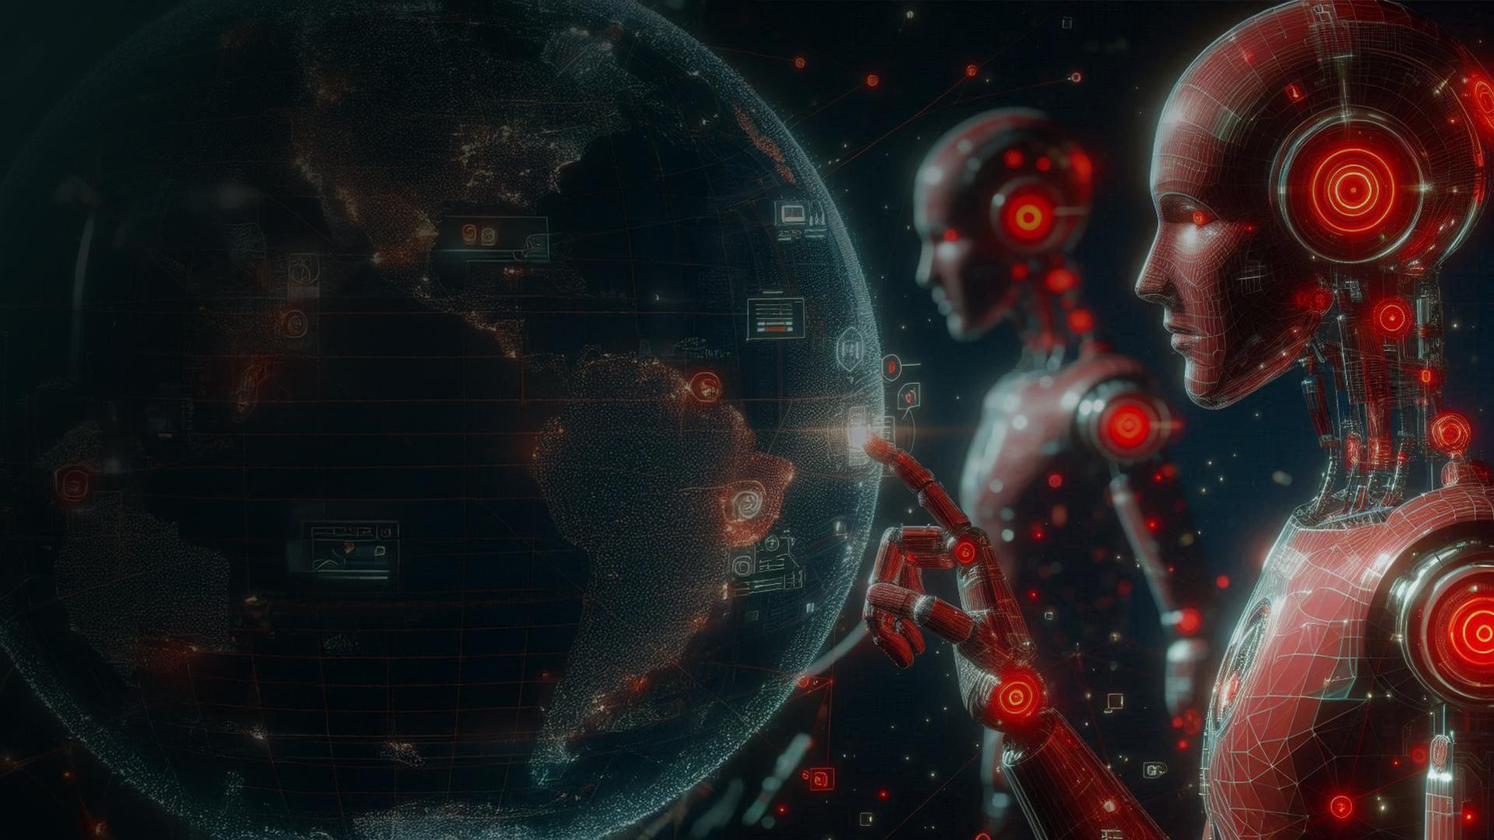
Caso de negócio
Conciliação Bancaria

Slide 13
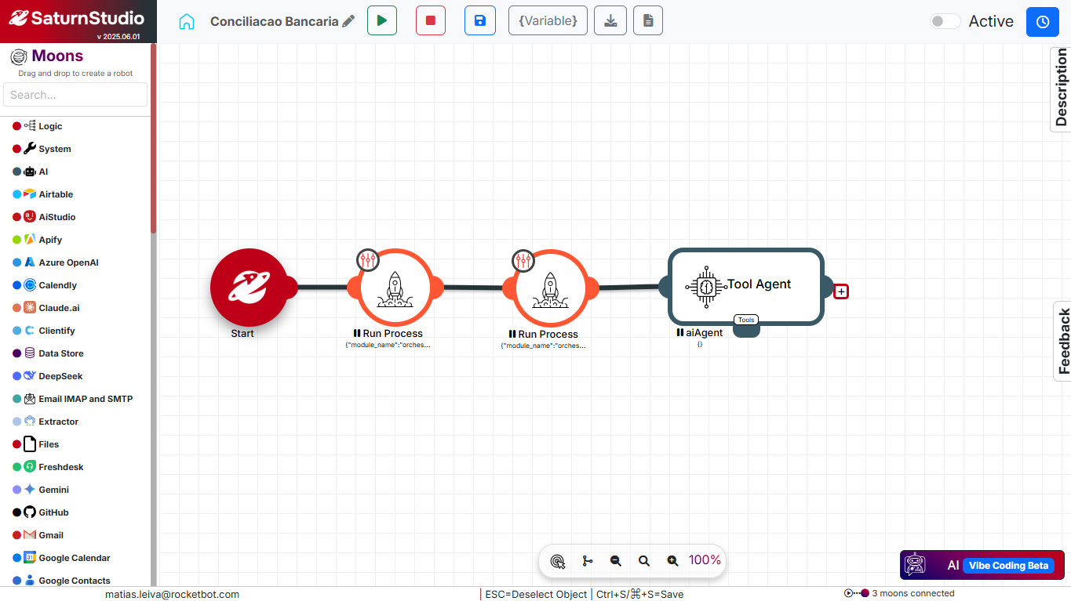
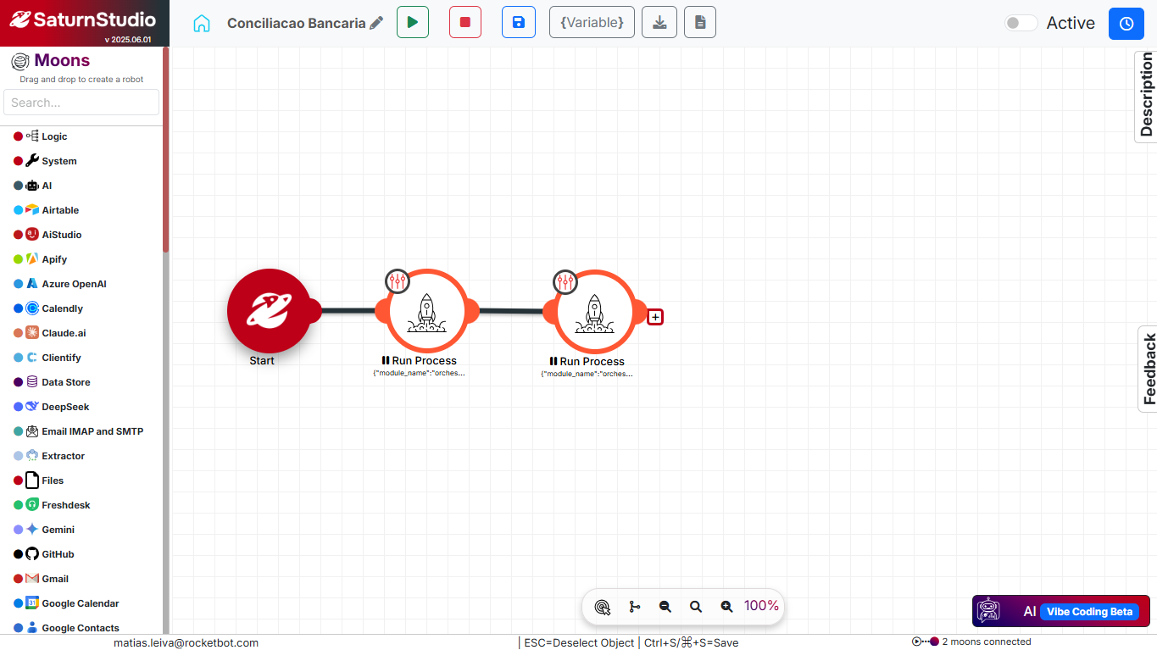
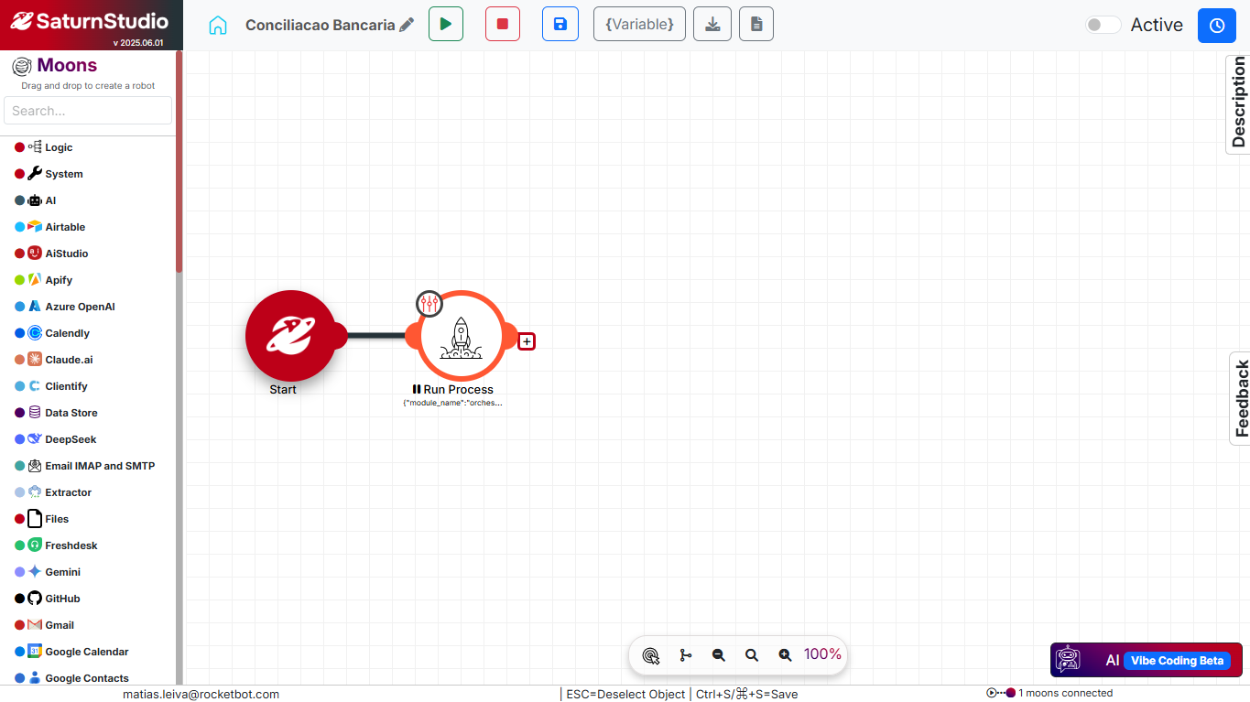
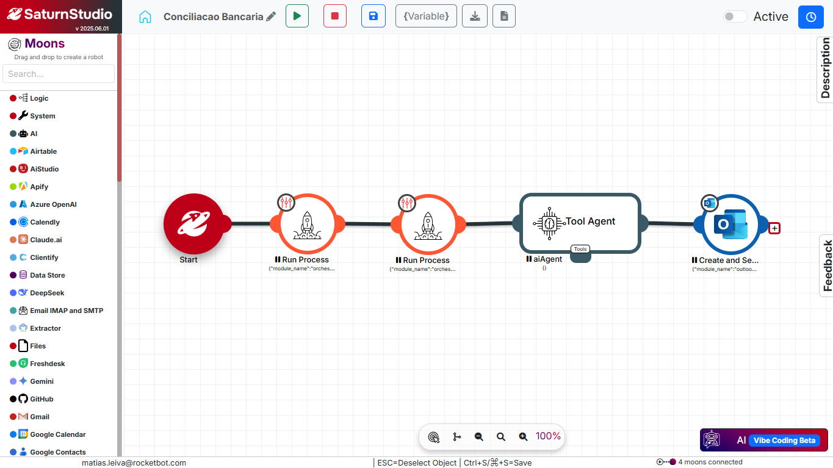
Um Agente de IA cruza os dados, realiza a conciliação automatizada, detecta inconsistências, classifica por criticidade e gera um relatório explicativo
O relatório é enviado via e-mail aos pontos focais financeiros. Se for detectada divergência grave, o fluxo abre uma tarefa para validação humana
Robô RPA que acessa automaticamente aos portais de vários bancos para fazer o download dos extratos bancários diários.
Outro robô RPA acessa o ERP da empresa e extrai os relatórios contábeis e de fluxo de caixa.
Notes:
🔍 Exemplo 1 – Conciliação Bancária Inteligente (Financeiro)
Robôs RPA conectam-se automaticamente aos portais de vários bancos e fazem o download dos extratos bancários diários.
Outro robô RPA acessa o ERP da empresa (ex: SAP, Oracle, Totvs) e extrai os relatórios contábeis e de fluxo de caixa.
Um Agente de IA cruza os dados, realiza a conciliação automatizada, detecta inconsistências, classifica por criticidade e gera um relatório explicativo.
O relatório é enviado via e-mail e WhatsApp aos pontos focais financeiros. Se for detectada divergência grave, o fluxo abre uma tarefa para validação humana (HITL) no Saturn Studio.
🎯 Ganho: redução de até 90% no tempo gasto em conciliações manuais e eliminação de falhas por erro humano.

Slide 14
Caso de negócio
Serviço ao Cliente

Slide 15
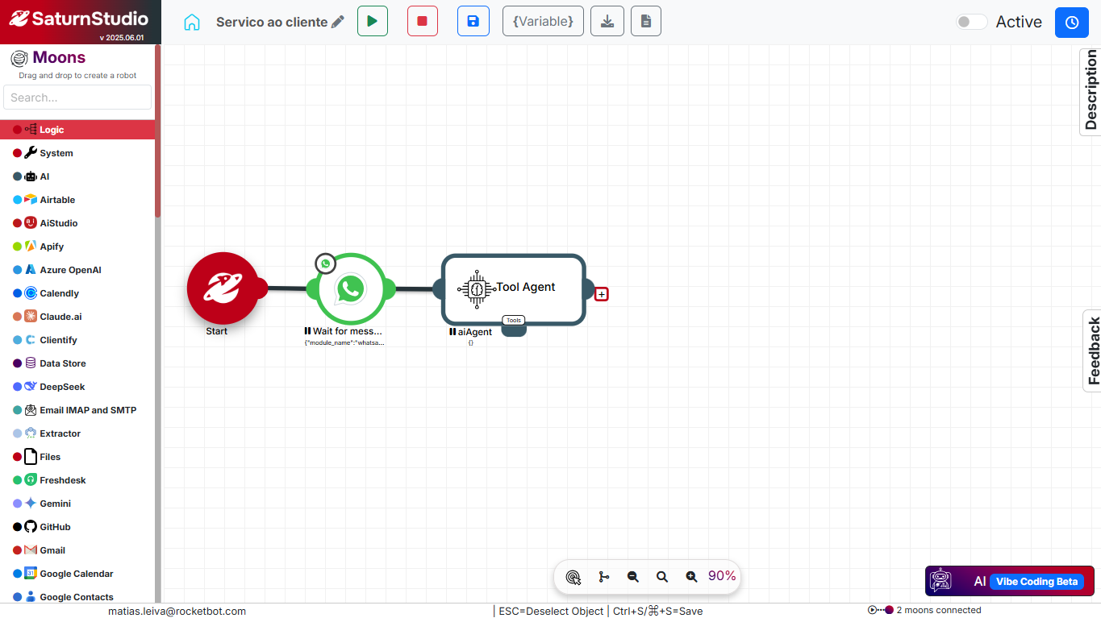
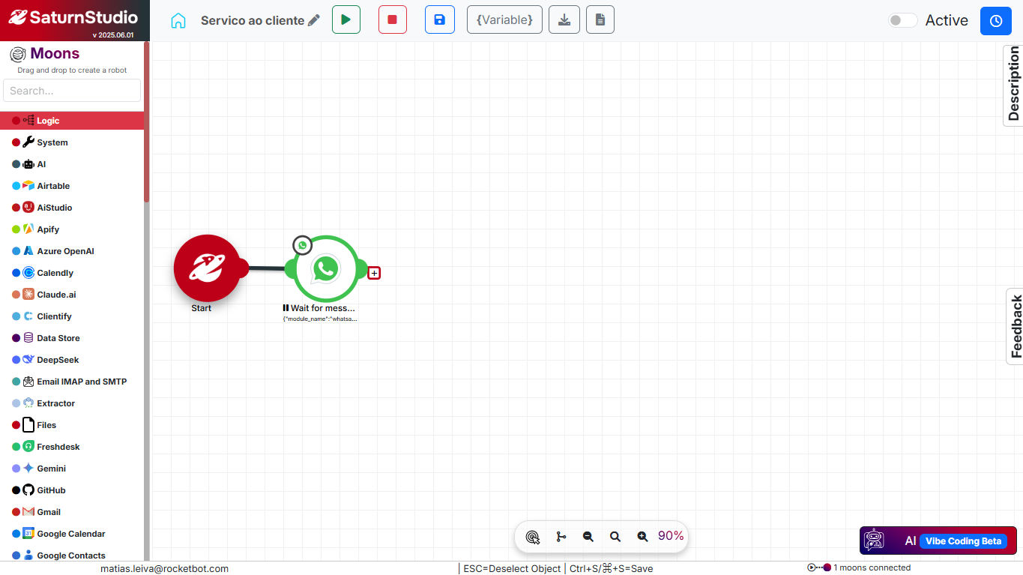
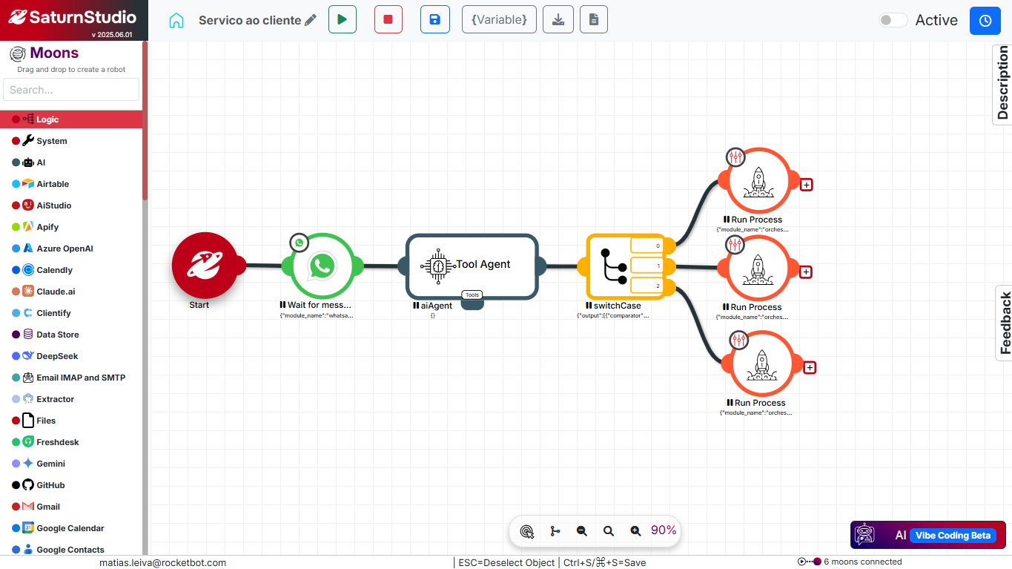
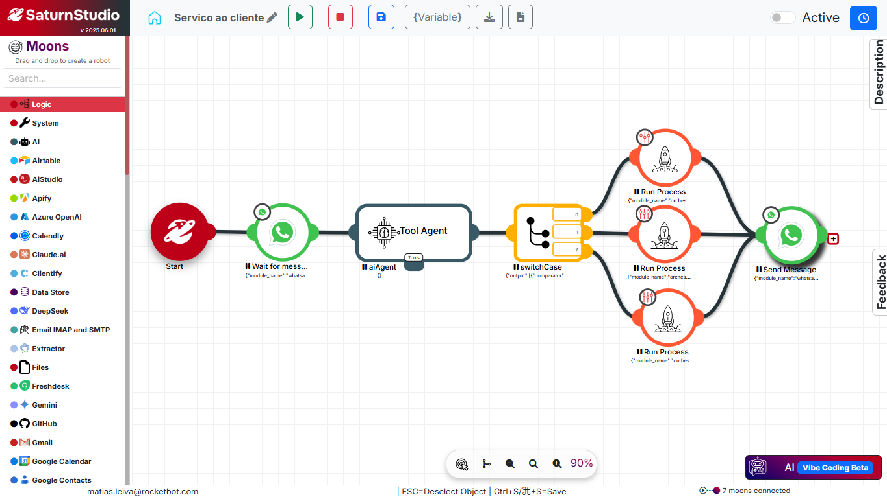
- Relatório de pedidos entregues no mês.
- Localização de pedidos.
- Apertura de criação.
Um cliente ativo envia uma mensagem para o WhatsApp corporativo com perguntas
Um Agente de IA adaptado para interpretar a mensagem e entende a intenção do cliente.
Condicional com base na intenção identificada.
O resultado da tratativa é estruturado pelo Agente de IA, que compõe uma resposta cordial
Notes:
🔍 Exemplo 5 – Atendimento Inteligente via WhatsApp Corporativo (Pós-Venda / Suporte)
Um cliente ativo envia uma mensagem para o WhatsApp corporativo com perguntas como:
"Quero o relatório dos meus pedidos entregues neste mês."
"Onde está o pedido #4562?"
"Preciso abrir um chamado técnico urgente."
O fluxo é ativado no Saturn Studio, que inicia com:
Validação do número de WhatsApp com a base de clientes (via API ou consulta interna).
Um Agente de IA (VoiceGPT / EmailGPT adaptado para texto curto) interpreta a mensagem e entende a intenção do cliente.
Com base na intenção identificada:
Para relatórios de pedidos entregues, um robô RPA acessa o sistema ERP ou e-commerce, extrai os dados e gera um PDF ou texto com o resumo.
Para rastreamento de pedidos, o robô consulta o sistema logístico (ex: APIs de transportadoras) e obtém o status atualizado.
Para chamados técnicos, o robô registra a solicitação em uma plataforma de tickets (ex: Zendesk, Freshdesk, Jira Service Desk).
O resultado da tratativa é estruturado pelo Agente de IA, que compõe uma mensagem cordial e personalizada como:
"Olá, Ana! Aqui está o relatório dos seus pedidos entregues em julho. Qualquer dúvida, estamos à disposição! 😊"
"Seu pedido #4562 está a caminho e será entregue amanhã pela manhã. Obrigado por comprar conosco!"
"Seu ticket técnico foi criado com o número #8746. Nossa equipe entrará em contato em breve."
A resposta é enviada automaticamente pelo WhatsApp corporativo, com a opção de transferir para um atendente humano (Human in the Loop), caso a interação não seja resolvida de forma satisfatória.
🎯 Ganho:
Atendimento multicanal 24/7 com toque humano,
Redução drástica de tempo de resposta,
Alívio da carga das equipes de suporte,
Aumento da satisfação e fidelização do cliente.

Slide 16
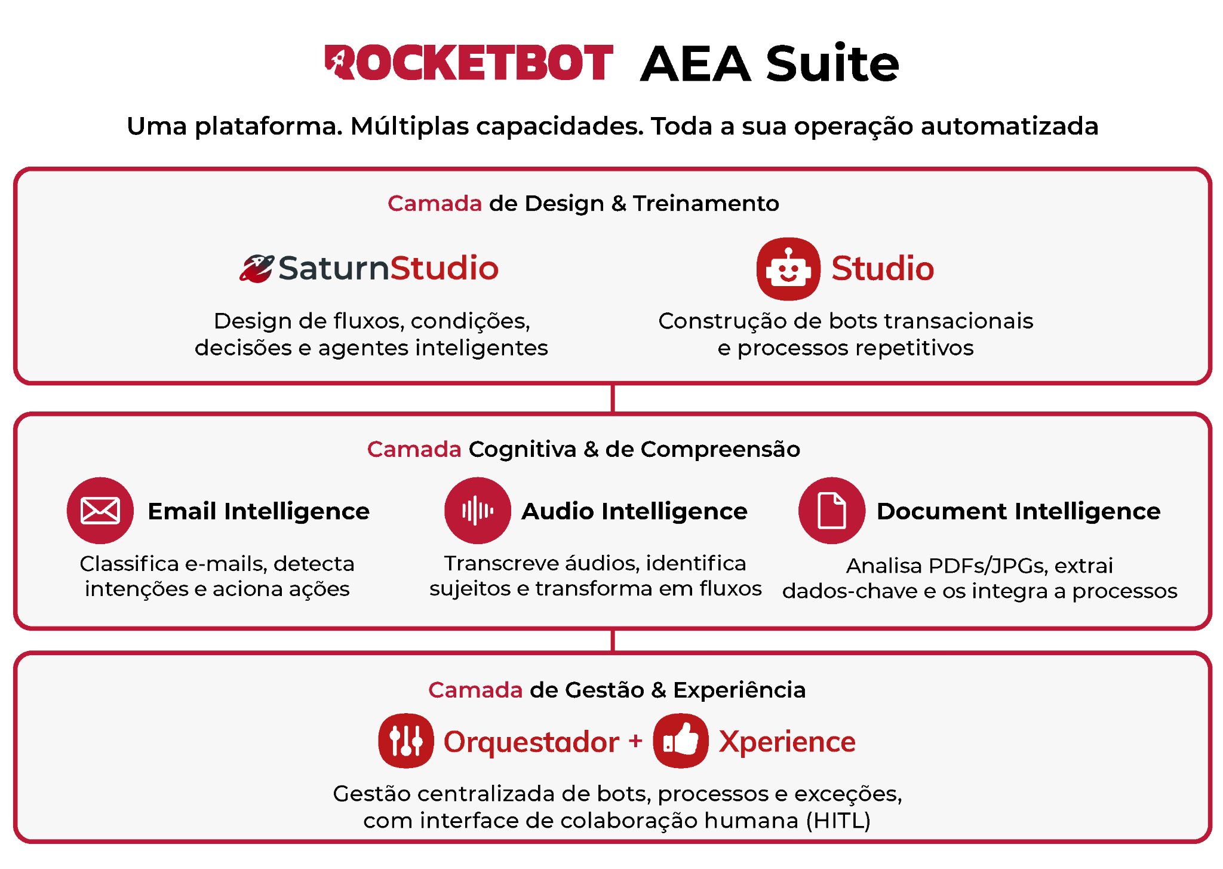

Slide 17
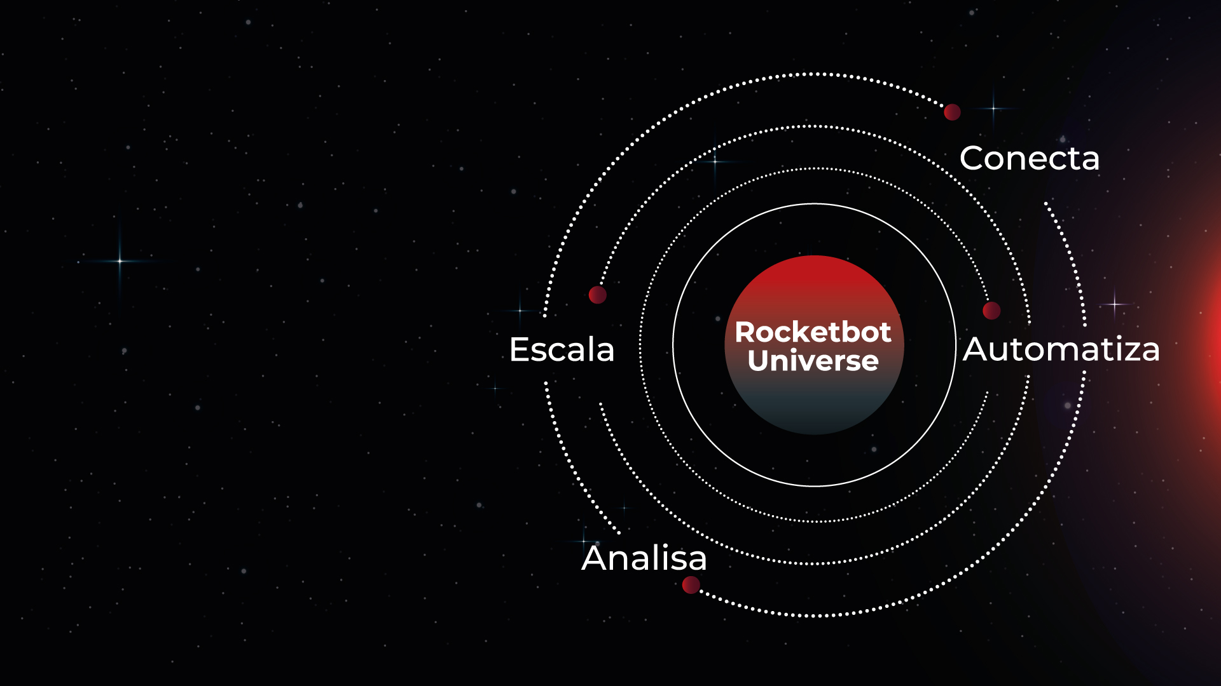
Rocketbot
Agentic Enterprise
Automation Suite
Agentes digitais que pensam, decidem e executam processos como humanos, garantindo velocidade, precisão e disponibilidade contínua 24/7.
Notes:
A Rocketbot traz exatamente esta visão com a Agentic Enterprise Automation (AEA), um modelo avançado que combina RPA tradicional, IA, workflows inteligentes e pessoas trabalhando juntas para resultados incríveis, redefinindo o papel dos profissionais humanos para atividades estratégicas e decisivas.

Slide 18
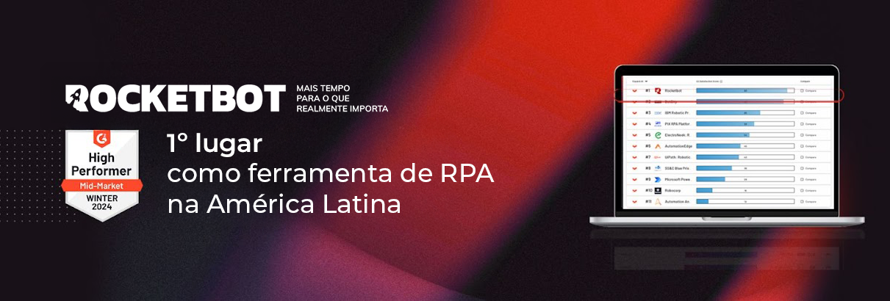


Avaliações Gartner + G2

Slide 19
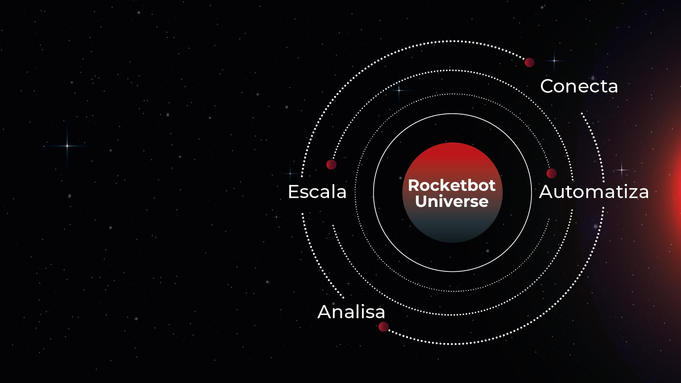

Obrigado!
Notes:
Matias: Quero convidá-los agora a refletir sobre isso:
Imaginem como será a empresa de vocês, não amanhã, mas hoje, com a capacidade operacional multiplicada, erros reduzidos quase a zero e suas equipes liberadas para inovar e se dedicar ao que realmente gera valor estratégico?
Para quem ainda não conhece nossa plataforma, fica aqui meu convite pessoal: agendem uma apresentação detalhada com nossa equipe. Descubram como podemos acelerar juntos a transformação da sua empresa em uma verdadeira organização multiagêntica!

